Slide 1







Slide 2





Treinamento
da Rede Samsung
Para Suporte Premier

Slide 3


Objetivo do Treinamento
Permitir aos participantes conhecer os fluxos, regras de integração e customizações existentes no ambiente do cliente Samsung, a fim de, capacitar os times de Suporte Premiere e Suporte Baby para atendimento com qualidade.

Slide 4







Parte 01
O cliente
Parte 2
Controle Serial
Conteúdo
Programático
Parte 03
Serviços de Terceiros
Parte 04
Integração de Serviços Care+
Parte 05
Outras Rotinas e Integrações
Parte 06
Customizações da Rede Samsung.

Slide 5




Samsung
Quem é o cliente?

Slide 6


Samsung
A Samsung é uma empresa que dedica seus talentos e tecnologia à criação de produtos e serviços superiores que contribuam para uma sociedade global melhor. É a marca coreana que há mais de 70 anos está na vanguarda da inovação. E com o sucesso de suas operações de eletrônicos, é líder internacionalmente reconhecida no setor de tecnologia e uma das 10 principais marcas globais.
A Samsung possui vários canais de venda, entre eles as franquias. O Microvix é o software escolhido pela marca para a venda de produtos e serviços nas franquias.
Microvix

Slide 7


No Microvix
Rede: Samsung
Portal Franqueadora: 4862
Portal Modelo: 4863
Portal de Testes: 18030

Slide 8
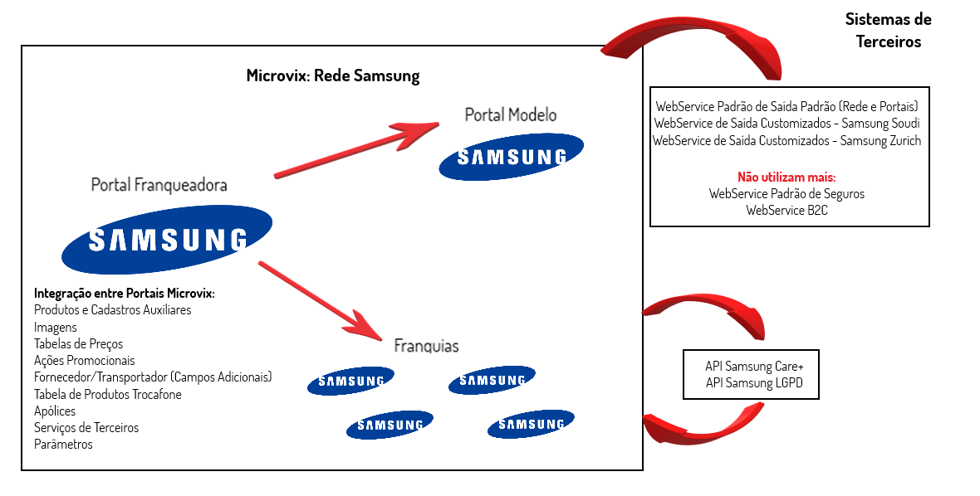
Fluxograma

Slide 9




REDE SAMSUNG
Rede
Portal Modelo
São todos os portais que fazem da parte da Integração entre Portais da Samsung.
É aquele que será replicado sempre na abertura de um novo portal de franquia.
Portal Franqueadora
Sistemas de Terceiros
É o portal onde os usuários realizarão os cadastros básicos a serem integrados para os demais portais.
O Microvix através do WS disponibiliza dados que são consumidos via integração para sistemas de terceiros. No caso desta rede, também temos APIs próprias do cliente que integram com outros sistemas em tempo real.

Slide 10



CONTROLE SERIAL

Slide 11




CONTROLE SERIAL
O que é?
É uma numeração única e exclusiva de cada equipamento que no Microvix fica registrada no Controle Serial.
No Brasil, a ANATEL determinou que aparelhos emissores de radio frequência tenham um sistema que permita a identificação e controle de aparelhos.
A identificação de um aparelho celular é chamado de IMEI (International Mobile Equipment Identity), que é formado por quatro grupos de números:00000-00-000000-0.
O controle é equivalente ao chassi para os automóveis.
Uma loja pode possuir vários itens do mesmo produto, porém cada produto possui um único controle serial.
Texto Adaptado do site da Anatel,
consultado em Fevereiro de 2023.

Slide 12
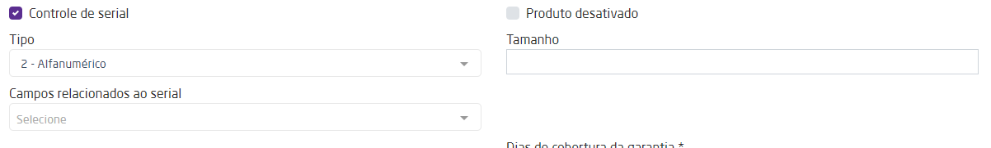
Controle Serial – Cadastro de Produto
Caminho da Tela: Menu Suprimentos/Estoque/Produtos/+Novo
No cadastro dos produtos que possuem IMEI, é necessário que o checkbox Controle Serial esteja habilitado.
Atenção:
Não é possível desabilitar o controle de serial após movimentação de um produto;
Será necessário informar o IMEI em todas as movimentações de produto com controle serial.

Slide 13
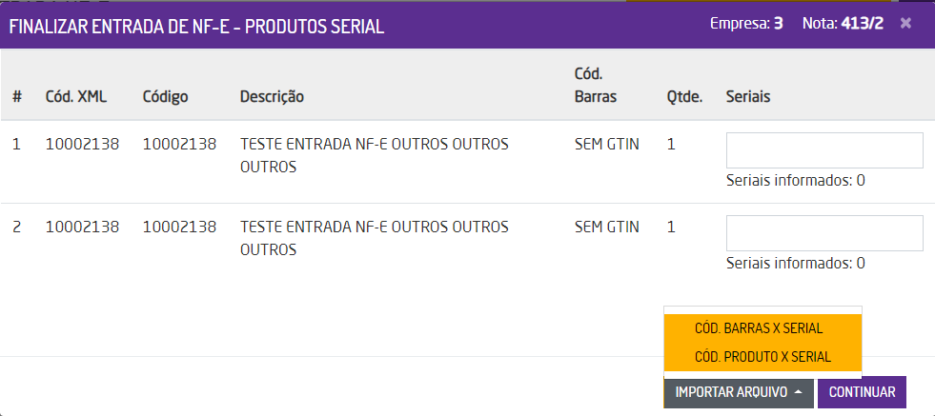
Movimentações – Entrada via XML
Caminho da Tela: Menu Suprimentos/Estoque/Entrada XML (NF-e) (Novo).
Na nova Entrada de Notas via XML, é possível digitar/bipar o Serial de cada produto, ou importar um arquivo na extensão TXT, com código de barras ou código do produto e serial.

Slide 14
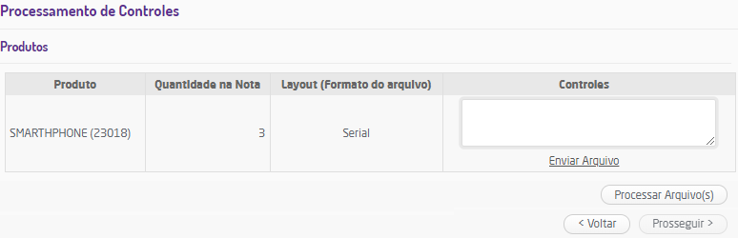
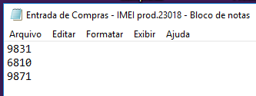
Movimentações – Entrada Manual
Caminho da Tela: Menu Suprimentos/Estoque/ Entrada de Compras/ Entrada de Compras (Manual)
Na rotina de Entrada Manual, após inserção dos itens, o Microvix apresentará a tela acima para o usuário digitar/bipar todos os seriais (em cada linha o usuário informará um serial, de acordo com a quantidade de itens do produto na nota), ou importar um arquivo na extensão TXT, com listagem dos IMEIS.

Slide 15
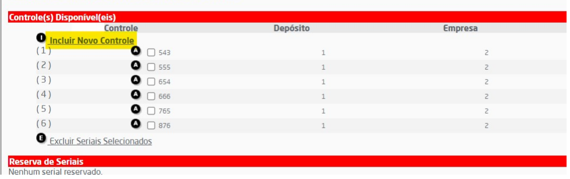
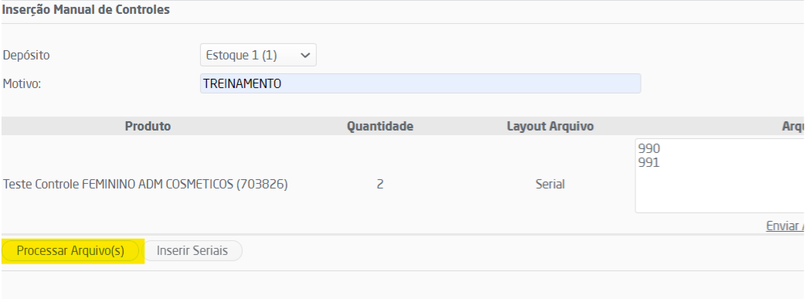
Movimentações – Ajuste Manual
Caminho da Tela: Menu Suprimentos/Estoque/ Produtos/ Detalhes Produtos/ Últimas entradas de compras/vendas
É possível realizar o ajuste manual dos seriais, inserindo ou excluindo seriais pela rotina acima. Nela, o usuário poderá digitar/bipar os seriais ou importar um arquivo .txt.

Slide 16
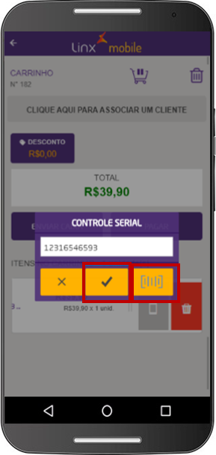
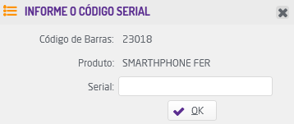
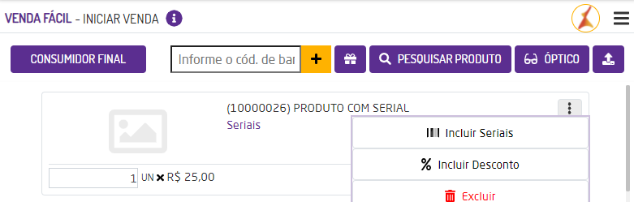
Movimentações - Faturamento
Ao realizar a venda de um produto com controle serial nas rotinas do POS, Venda Fácil e Venda Fácil Mobile, será necessário informar o IMEI.
Observação: É possível realizar venda de produtos com controle serial no POS sem internet, através do parâmetro global Permitir venda/cancelamento de serial sem conexão com a internet. Porém ao habilitar a funcionalidade, é necessário que o cliente esteja ciente de que podem haver divergências quando retornar a conexão, após uma venda off-line. As vendas divergentes podem ser bloqueadas o envio para o ERP, através do parâmetro Bloqueia upload de vendas com inconsistência de produtos seriados.
Atenção!
Ao emitir uma NFC-e, se o status da nota estiver como ‘Cancelada’, ‘Inutilizada’, ‘Excluída’, ‘Denegada’, ‘Rejeitada’ ou ‘Rejeitada após Contingência’, os IMEIs dos produtos com controle serial da nota voltarão a estar disponíveis.

Slide 17
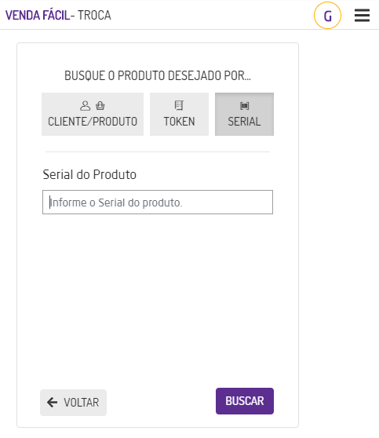
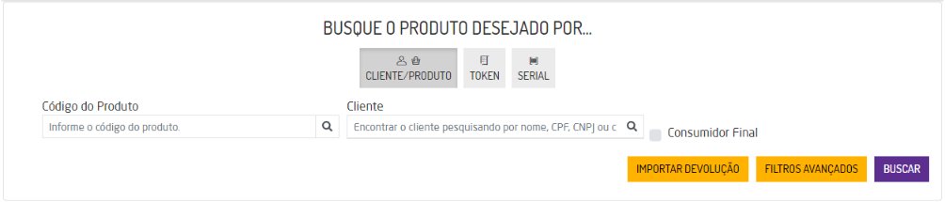
Movimentações - Troca

Slide 18
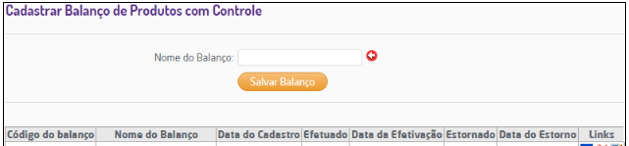
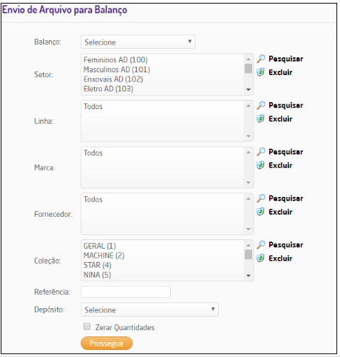
Movimentações – Inventário
Os produtos com controle serial, devem ser inventariados na rotina Balanço de Controle em Menu Suprimentos/Estoque/Balanço de Controle/ Cadastrar Balanço. Esta funcionalidade é usada para ajustar o saldo de itens que possuem serial. Não é possível cadastrar novos seriais através dela.
Na tela principal, o usuário poderá gerir os balanços. Se foram salvos, efetuados ou estornados, bem como as datas de cadastro e estorno.
Para que o balanço seja efetuada, o usuário deverá realizar o Processamento do Balanço em Menu Suprimentos/Estoque/Balanço de Controle/ Processar Balanço.
Se os seriais não foram movimentados após o processamento, será possível estornar o balanço.

Slide 19
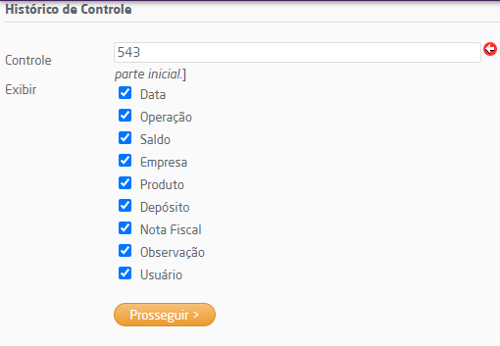
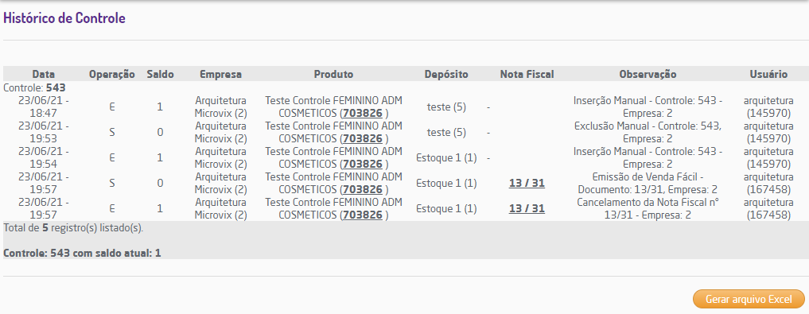
Consulta de Controle Serial
Caminho da Tela: Menu Suprimentos/Estoque/ Produtos/ Detalhes Produtos/ Últimas entradas de compras/vendas
Caminho da Tela: Menu Suprimentos/Estoque/ Relatórios/ Estoque de Controle

Slide 20
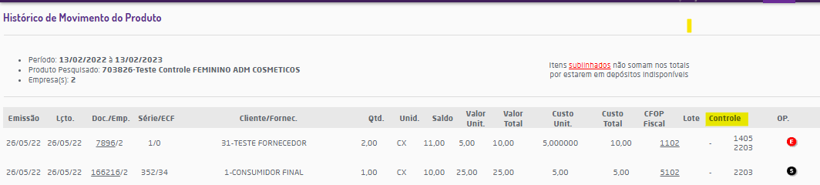
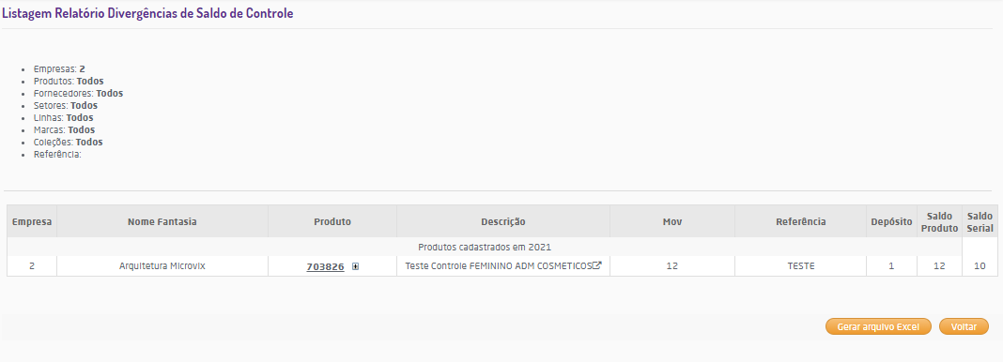
Relatórios de Controle Serial
Caminho da Tela: Menu Suprimentos/Estoque/ Relatórios/ Histórico Movimento
Verificar as permissões do usuário para acesso aos relatórios
Caminho da Tela: Menu Suprimentos/Estoque/ Relatórios/ Divergências de Saldo de Controle

Slide 21
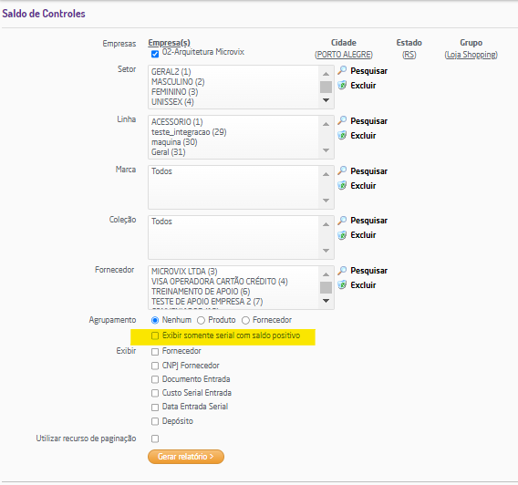
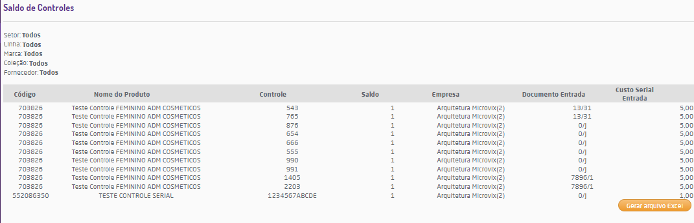
Relatórios de Controle Serial
Caminho da Tela: Menu Suprimentos/Estoque/ Relatórios/
Saldo de Controle
Verificar as permissões do usuário para acesso aos relatórios

Slide 22

SERVIÇOS DE TERCEIROS

Slide 23


SERVIÇOS DE TERCEIROS
Rotina utilizada para Venda de Seguros e Garantia Estendida de Produtos.
É uma rotina apartada do Microvix ERP, liberada mediante contratação comercial, para que as lojas possam vender seguros de determinados aparelhos, e emitir o bilhete correspondente.
A venda de seguros e garantia estendia é estabelecida por legislação específica e controlada pela SUSEP.

Slide 24
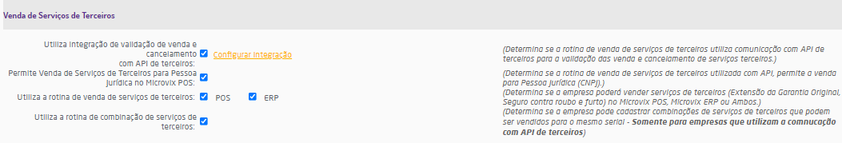
Parametrização de Venda de Serviços de Terceiros
Caminho da Tela: Menu Empresa/ Parâmetros Globais/ Acesso restrito/ Faturamento
Para ativar a rotina de Serviços de Terceiros, é necessário habilitar o parâmetro restrito de Faturamento: Utiliza a rotina na Venda de Serviços de Terceiros.
Este parâmetro indica se a venda de Serviços pode ocorrer no POS, ao selecionar um item com serviço de terceiro disponível para venda, no ERP em um momento posterior ao faturamento ou em Ambos.
Na Samsung, durante a implantação, é necessário que o consultor verifique com Flávio de Matteis (Franqueadora Samsung), se a loja já encontra-se habilitada no Care+, para que o parâmetro possa ser ativado.

Slide 25
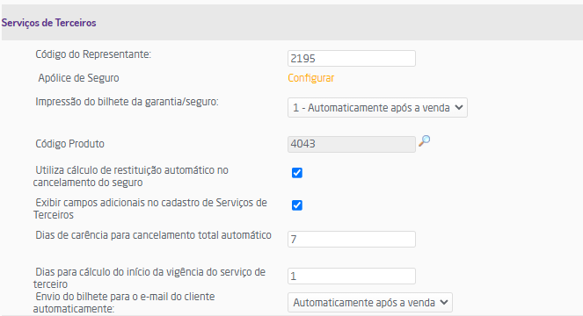
Parametrização de Venda de Serviços de Terceiros
Nos Parâmetros Globais de Faturamento – Gerais deverão ser informados os campos da imagem ao lado.
Atenção!
O Código do Representante é 2195. Este Código é fornecido pela Seguradora.
A Impressão do Bilhete será automática após a venda
A vigência do seguro para as lojas da Samsung inicia 1 dia após a contratação. Além disso, as empresas tem o cálculo de restituição automático no cancelamento de Seguro, e oferecerão 7 dias de carências para cancelamento automático.
Caminho da Tela: Menu Empresa/ Parâmetros Globais/ Faturamento - Gerais

Slide 26
Parametrização de Venda de Serviços de Terceiros
Cadastro das Apólices
O que é apólice de seguro?
Apólice é um documento emitido por uma seguradora quando se adquire um bem, que pode ser um produto ou serviço, e se faz um seguro. Esse documento explica exatamente o que a pessoa está contratando, as cláusulas, condições e riscos daquele contrato.
Esse documento é a formalização do contrato. Ele contém o que se está de fato contratando, as coberturas, prazo de vigência e assistências.
Também estão na apólice os direitos e deveres das partes e as condições gerais e especiais que regem o contrato.

Slide 27
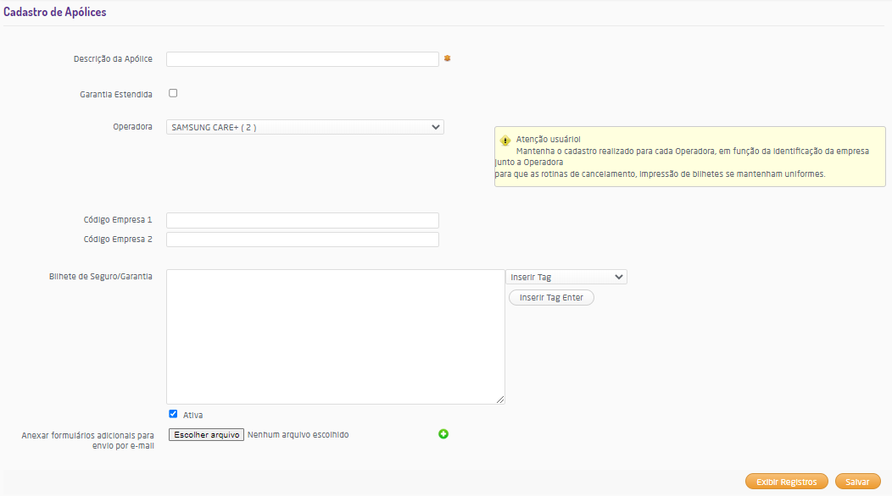
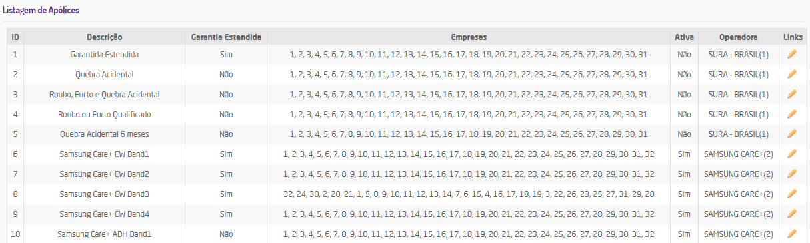
Parametrização de Venda de Serviços de Terceiros
Cadastro das Apólices
A Operadora da Samsung é a Samsung Care +.
O número de empresas no cadastro de apólices é quantidade de empresas no portal.
O código da Empresa é definido por portal, conforme tabela apresentada no próximo slide.
O cadastro das apólices são realizados na Franqueadora. Porém na Implantação, o consultor precisa configurar o campo código da Empresa.
Caminho da Tela: Menu Empresa/
Parâmetros Globais/ Faturamento – Gerais/
Apólice de Seguro - Configurar

Slide 28
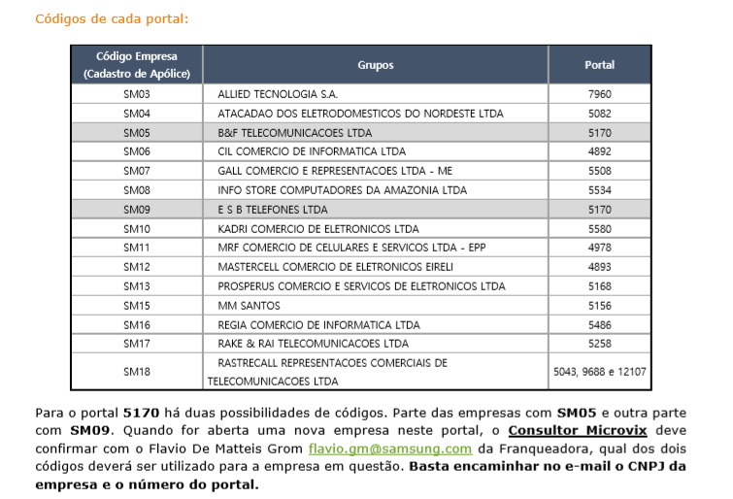
Parametrização de Venda de Serviços de Terceiros
Cadastro das Apólices
Extraído da Ficha Técnica

Slide 29
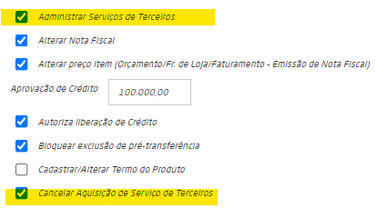
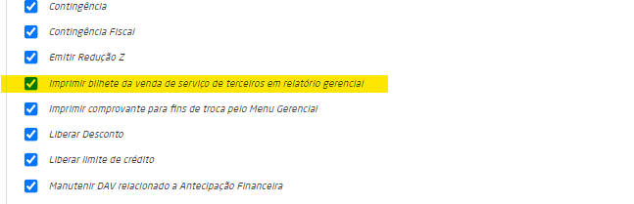
Permissão de Usuário
As permissões de usuários vinculadas as rotinas de Serviços de Terceiros são as destacadas na imagem ao lado.
A permissão Administrar Serviços de Terceiros concede que o usuário acesse as telas:
Cadastro de Serviços de Terceiros;
Cadastro de Combinações;
Venda de Serviços de Terceiros;
Relatório de Venda de Serviços de Terceiros.
Caminho da Tela: Menu Empresa/ Segurança/ Configurar Usuários/ Listar/ Configurar Permissões/ Faturamento/ Permissões Gerais do Grupo Faturamento e POS

Slide 30
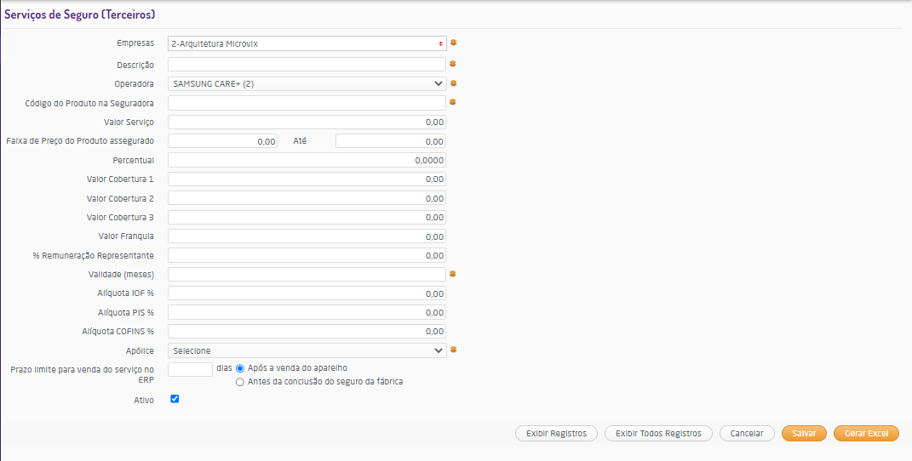
Cadastro do Serviços de Terceiros
O cadastro de Serviços de Terceiros são realizados pela Franqueadora, e integrados diariamente para as Franquias. Com exceção do campo Empresas, que é integrado apenas uma vez.
Isto ocorre, porque desde de 09/2021 a Samsung possui coberturas de seguras que não serão comercializadas em algumas empresas
Nas implantações, o Consultor deverá selecionar a nova empresa no Cadastro dos Serviços de Terceiros.
Caminho da Tela: Menu Faturamento/ Serviços de Terceiros/ Cadastros Auxiliares/
Cadastro de Serviços de Terceiros

Slide 31

Associação do Serviço de Terceiro ao Produto
Caminho da Tela: Menu Suprimentos/Estoque/Produtos/+Novo
É necessário primeiro cadastrar a apólice, associá-la no cadastro do serviço de terceiros (seguro) e depois associar o serviço de terceiro ao produto.
No cadastro de um produto, no Microvix ERP, deverá ser informado no campo Serviços de Terceiros Elegíveis ao produto, os seguros que estarão disponíveis para venda, quando o cliente comprar o item.
O cadastro de produto e a associação do serviço de terceiros ao produto são integrados do Portal Franqueadora para os Portais das Franquias.

Slide 32
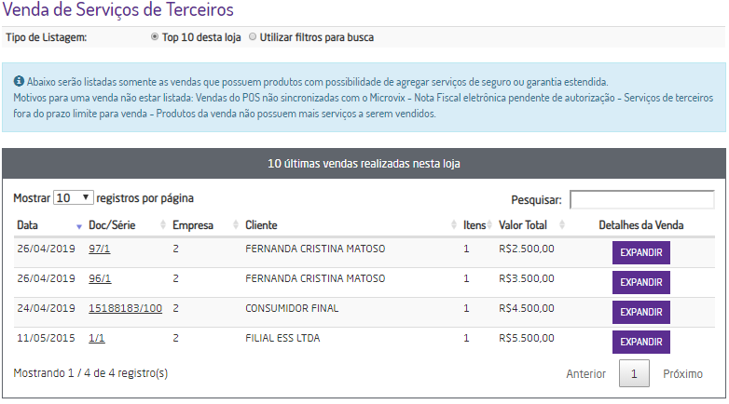
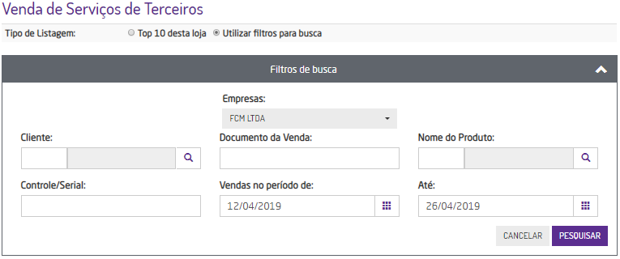
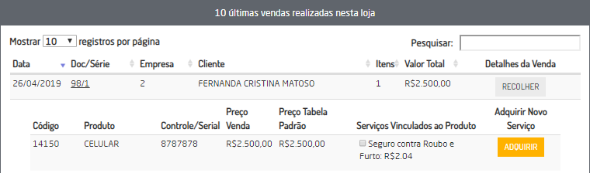
Usabilidade - ERP
Se o Parâmetro Utiliza a rotina na Venda de Serviços de Terceiros – opção ERP estiver habilitado, após o faturamento, o usuário poderá realizar a venda do serviço de terceiro durante o período cadastrado no campo Prazo Limite para Venda de Serviços no ERP do Cadastro do Serviço de Terceiros.
Ao clicar em ‘Expandir’ para um determinada Venda, o usuário poderá visualizar os produtos vendidos, e os seguros vinculados disponíveis para a empresa. Para prosseguir a Venda basta clicar no botão ‘Adquirir’.
Caminhos da Tela: ERP/ Menu Faturamento/ Serviços de Terceiros/ Venda de Serviços de Terceiros ou POS/Menu Gerencial/

Slide 33
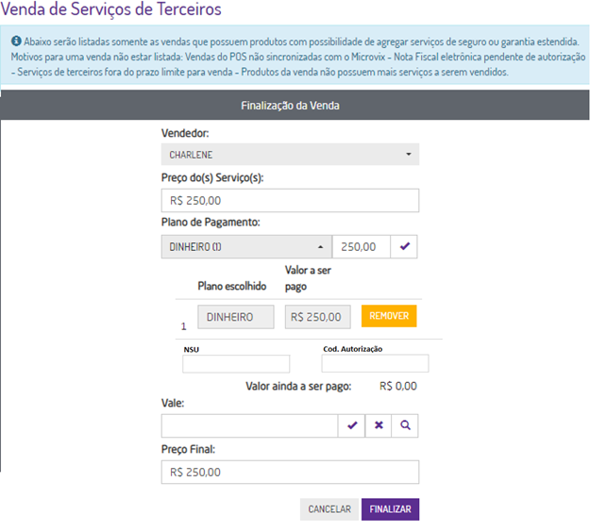
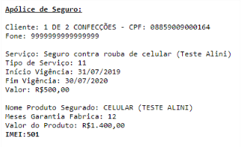
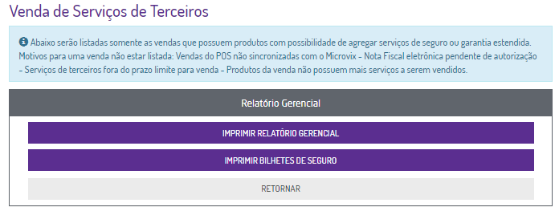
Usabilidade - ERP
Ao selecionar o Seguro que será adquirido, o Microvix realiza algumas verificações no cadastro do cliente para validar se está completo (regras da Seguradora) e se o cliente é Consumidor Final (Cliente não identificado).
Ao Finalizar, o Microvix permite imprimir um Relatório Gerencial e o Bilhete de Seguro.
Caminho da Tela: Menu Faturamento/ Serviços de Terceiros/ Venda de Serviços de Terceiros

Slide 34
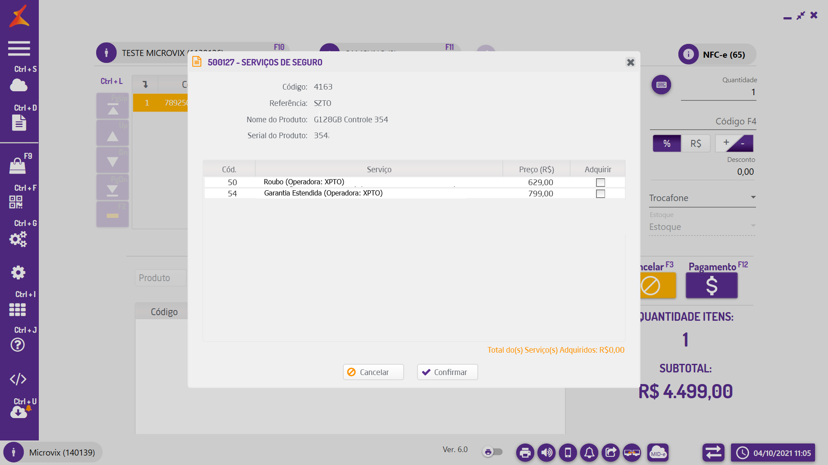
Usabilidade - POS
Se o Parâmetro Utiliza a rotina na Venda de Serviços de Terceiros – opção POS estiver habilitado, ao selecionar um produto que tenha um serviço de terceiro associado ativo para a empresa, o Microvix abrirá a Janela Serviços de Terceiros com os Seguros disponíveis para a venda.
Atenção!
Quando o usuário vai para tela de pagamento do POS, atualmente, ocorre primeiro o pagamento dos produtos, e posteriormente o pagamento dos serviços de terceiros.
A Venda de Serviços de Terceiros não está disponível no Venda Fácil (VF). Para adquirir seguros de produtos faturados no VF, o usuário após a venda deverá acessar a rotina no ERP.
Caminho da Tela: Menu Faturamento/ Serviços de Terceiros/
Venda de Serviços de Terceiros

Slide 35
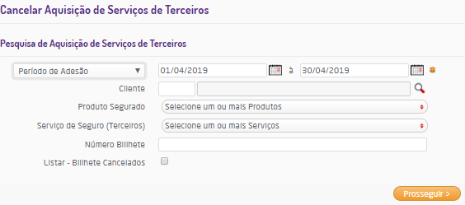
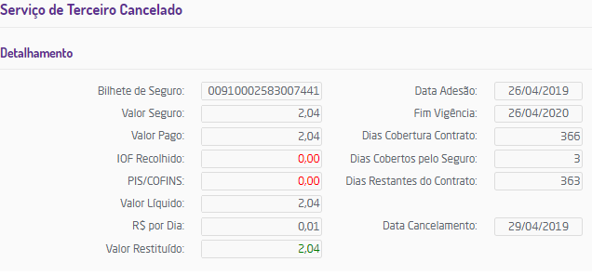
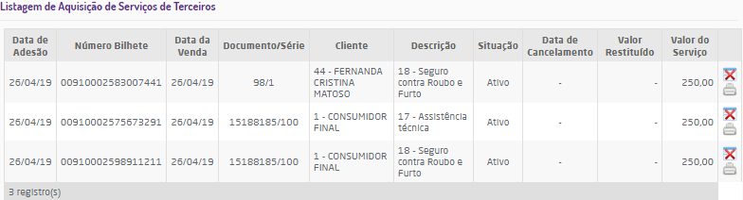
Usabilidade – Cancelamento
Da Venda de Serviços de Terceiros
Caminho da Tela: Menu Faturamento/ Serviços de Terceiros/ Cancelar Aquisição de Serviços de Terceiros

Slide 36
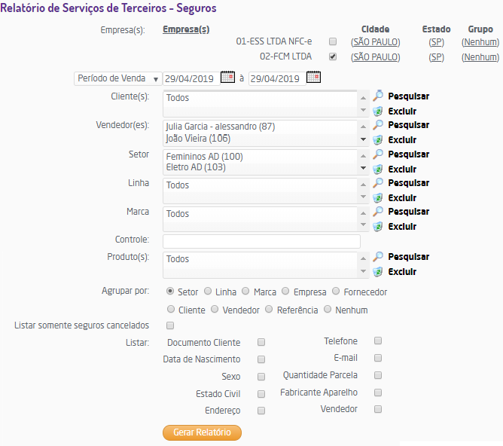
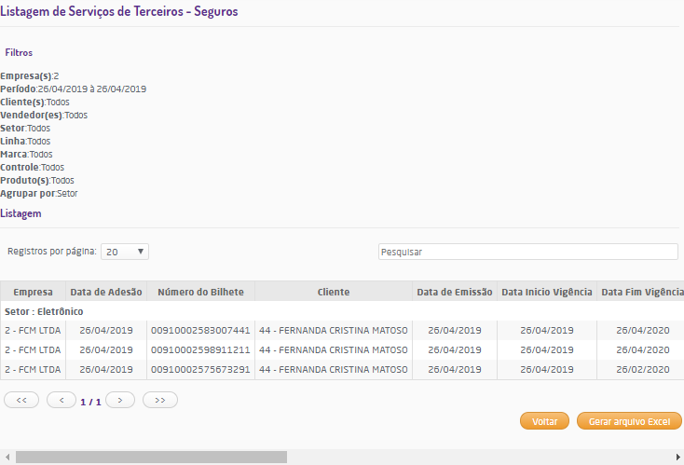
Usabilidade – Relatório
Da Venda de Serviços de Terceiros
Caminho da Tela: Menu Faturamento/ Serviços de Terceiros/ Relatório de Serviços de Terceiros

Slide 37





INTEGRAÇÃO
SAMSUNG CARE+

Slide 38
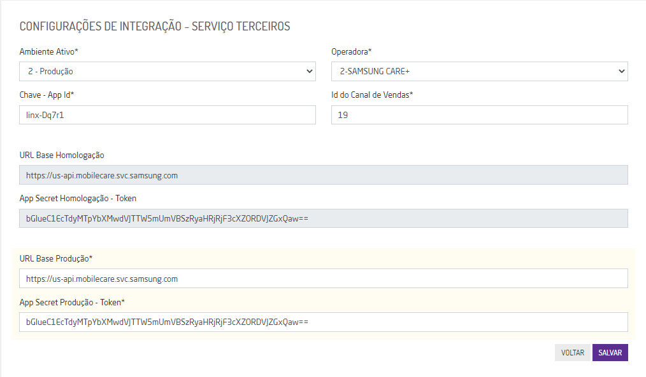
Parametrização Samsung Care +
Caminho da Tela: Menu Empresa/ Parâmetros Globais/ Acesso restrito/ Faturamento
Para que haja comunicação com a API é necessário o que parâmetro Utiliza integração de validação de venda e cancelamento com API de Terceiros esteja selecionado, e os campos de Configurar Integração estejam preenchidos. Este parâmetro e os dados de Configurar Integração são replicados do Portal Franqueadora para os Portais das Franquias via Integração.

Slide 39
Parametrização Samsung Care +
Os parâmetros Permite Venda de Serviços de Terceiros para Pessoa Jurídica no Microvix POS e Utiliza a rotina de combinação de serviços de terceiros, só estarão disponíveis se o Parâmetro Utiliza integração de validação de venda e cancelamento com API de Terceiros estiver habilitado.
Se o parâmetro Permite Venda de Serviços de Terceiros para Pessoa Jurídica no Microvix POS estiver desabilitado, o POS só realiza a venda de serviços de terceiros para registros de CRM Pessoa Física. Assim, se o usuário tentar vender um seguro para PJ retorna a mensagem: “Não é possível vender seguros para Pessoa Jurídica.” Isso ocorria por uma regra antiga da franqueadora que não permitia a venda de serviços para PJ.
Agora, se o parâmetro Permite Venda de Serviços de Terceiros para Pessoa Jurídica no Microvix POS estiver habilitado, será possível realizar venda de seguros para PJs e API não validará os campos de data de nascimento, além de aceitar o CNPJ como campo de documento.
Se o parâmetro Utiliza a rotina de combinação de serviços de terceiros, será habilitada a rotina para realizar cadastro de Combinações de Seguros que poderão ser vendidos para o mesmo IMEI.

Slide 40
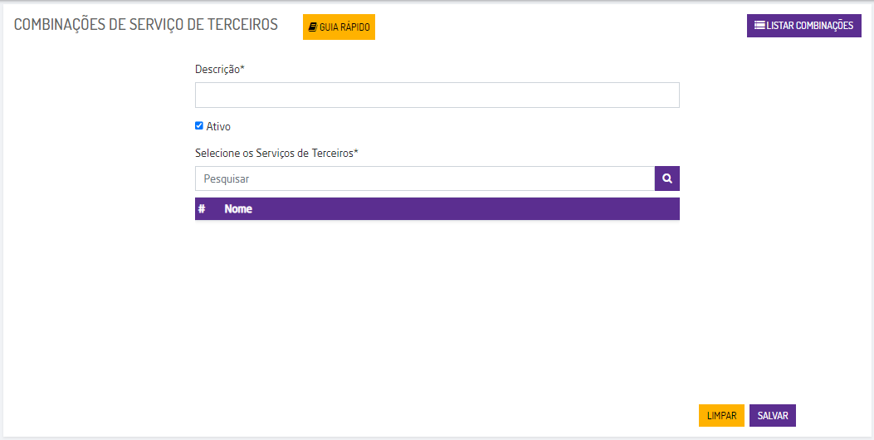
Combinações de Seguros
A Samsung possui serviços de terceiros individuais e combos.
Nesta customização foi desenvolvida a possibilidade de vender mais de um serviço de terceiro para o mesmo IMEI.
Logo, para impedir contratar mais de um mesmo serviço de terceiros, são cadastradas as combinações de seguros que podem ser vendidos juntos, para evitar que um seguro seja contratado mais de uma vez.
O Microvix valida os IMEIs selecionados com o cadastro de combinações. E caso esteja de acordo, também serão validados na API da SC+.
Caminho da Tela: Menu Faturamento/ Serviços de Terceiros/ Cadastros Auxiliares/ Cadastro de Combinações

Slide 41
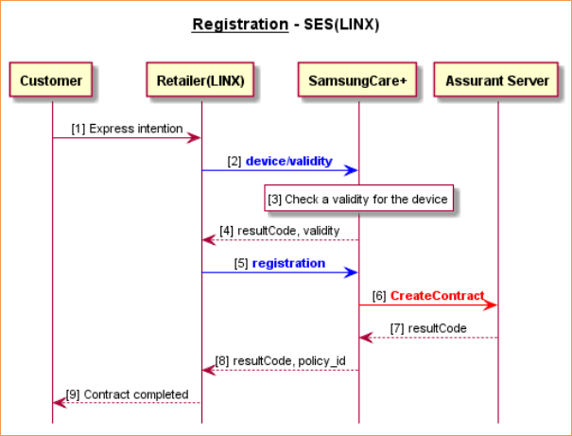
Samsung Care +
API – Venda de Serviços de Terceiros
Após o vendedor selecionar os seguros, o usuário será direcionado para a tela de pagamento do seguro, aonde enviaremos a intenção de compra do cliente para checar a elegibilidade da venda.
Caso seja elegível, enviamos novamente um Request para o método “2.2 Registration” e a SC+ retorna se os dados do cliente estão ok e se o contrato foi aprovado ou recusado:
Aprovado: SC + retorna um ok e informa o ID do seguro contratado.
Reprovado: SC+ retorna o motivo do erro para possível correção.

Slide 42
Samsung Care +
API de Terceiros
O processo demonstrado e descrito nos slides anteriores, ocorre no POS e na aplicação Microvix ERP, a diferença apenas se dará nas telas, porém o fluxo e as chamadas dos métodos serão exatamente iguais.

Slide 43
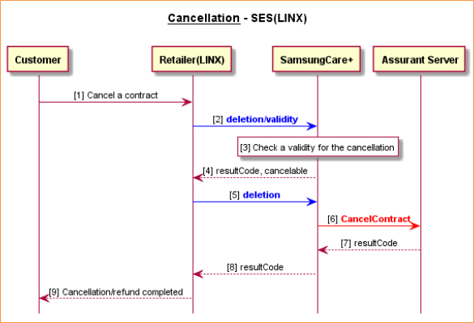
Samsung Care +
API – Cancelamento da Venda de Serviços de Terceiros
Ao acessar a tela do ERP para Cancelar Aquisição de Serviços de Terceiros, o usuário irá pesquisar a venda do cliente que deseja cancelar o serviço e irá clicar no ícone para cancelar o seguro. Neste momento enviaremos os dados necessários via a API para a Samsung Care + verificar se o seguro poderá ser cancelado e qual valor a ser devolvido ao cliente.
Sucesso: receberemos da SC + o retorno ok, informando em tela se haverá dinheiro de volta e qual valor. Caso o cliente aceite, chamamos a API SC + para informar, o cliente recebe o valor proposto de volta e o seguro é cancelado no Microvix.
Rejeição: a SC + retorna uma mensagem que não poderá ser feito o cancelamento e o motivo, para ser informado ao cliente.

Slide 44
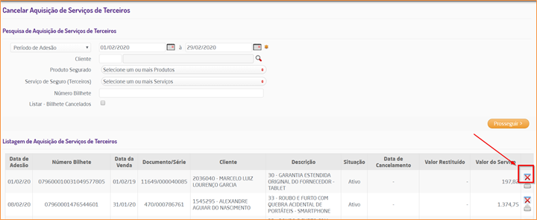
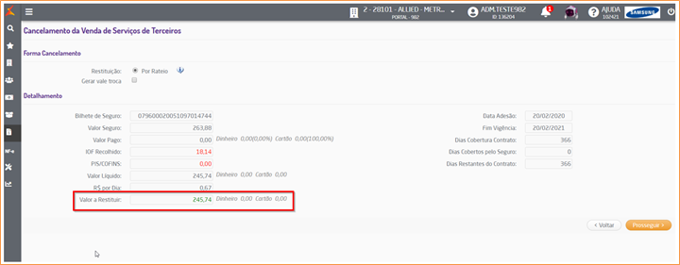
Samsung Care +
API – Cancelamento da Venda de Serviços de Terceiros

Slide 45
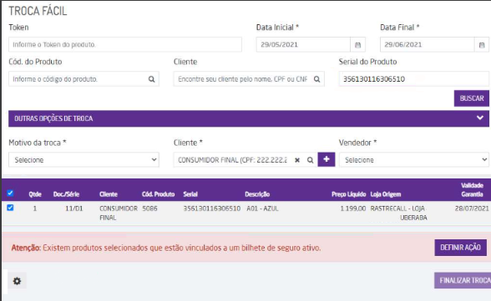
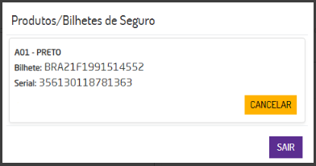
Samsung Care +
Troca de Produtos (Bilhete Vinculado)
Se o item, com controle serial, devolvido na rotina do Troca Fácil, tenha um Bilhete de Seguro vinculado à venda, o Microvix trará mensagem avisando o usuário, que poderá clicar em ‘Definir Ação’ para efetuar o cancelamento.

Slide 46
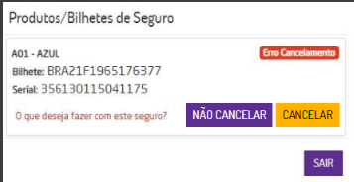
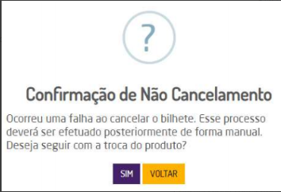
Samsung Care +
Troca de Produtos (Bilhete Vinculado)
Atenção!
No Cancelamento é realizada a comunicação via API. Se ocorrer algum erro durante a operação, o usuário é avisado para reprocessar o cancelamento. Caso opte por realizar o cancelamento em um segundo momento, deverá clicar no botão Sim para a mensagem ‘Confirmação de Não Cancelamento’ em tela.

Slide 47

Samsung Care +
Lista de Erros
Extraído da Ficha Técnica

Slide 48



OUTRAS ROTINAS E INTEGRAÇÕES

Slide 49







OUTRAS ROTINAS
Produtos integrados com custo a $0,01, e atualizados mediante a nota
Plano de Pagamentos Padrão estão cadastrados no portal modelo
Utilizam Exportador de Dados.
Vendas Seguro Samsung Care+ (Exclusivo)
Ações Promocionais e Tabela de Preços são Cadastradas pela Franqueadora
Entrada de Nota via XML, o relacionamento ocorre entre o Código de Barras e EAN
Trocafone e Trade In Turbinado (MODAJOI-20603)
CRM: Obrigatório Telefone e DDD válidos (OS 159284)

Slide 50




Produtos
Cad.Auxiliares e Imagens
INTEGRAÇÃO
ENTRE PORTAIS MICROVIX
Preços e Ações Promocionais
Fornecedores/Transportadora
Diária, sendo 4x ao dia
00:00
08:00
12:00
18:00
Produtos Troca Fone
Apólices
Serviços de Terceiros
Parâmetros

Slide 51




OUTRAS INTEGRAÇÕES
Zurich (WS - Métodos Customizados)
Soudi (WS - Métodos Customizados)
WebService de Saída Padrão
Samsung LGPD (API da Samsung)

Slide 52


SOUDI (Plano de Pagamento)

Slide 53

Samsung LGPD

Slide 54

Samsung LGPD

Slide 55

Samsung LGPD

Slide 56


Parametrização de Samsung LGPD
Caminho da Tela: Menu Empresa/ Parâmetros Globais/ Acesso restrito/ CRM
Atenção!
A localização de clientes na API da Samsung não é feita pelo CPF e sim pelo Nome, Sobrenome e E-mail.
Ao realizar a ‘anonimização’ de clientes são alteradas as rotinas de: Cadastro de Clientes e Fornecedores (CRM), Pesquisa de Clientes (CRM), Alteração Documento (CRM), Dashboard de Faturamento, Relatório de CRM, Módulo de Faturamento e Impressão de Etiquetas.
O Escopo da Customização contempla log de Atualização (função Correct) e Desativação (funções Delete e Pause) de Clientes via Integração LGPD.

Slide 57




CUSTOMIZAÇÕES

Slide 58

Customizações
Relatório Faturamento por Período (MODAJOI-2128)
Novas TAGs Bilhete de Seguro (MODAJOI-9004)
Bloqueio de Classe e Subclasses (MODAJOI-2627
Perguntas no Final da Venda (MODAJOI-11467)
Integração via API Samsung
Care+ (MODAJOI-5631)
Samsung LGPD (MODAJOI-12935 e MODAJOI-14072)

Slide 59
Customizações
Canal de Venda no Samsung Care+ (MODAJOI-14828)
Trade In Turbinado – Pesquisa (MODAJOI-20603)
Início da Vigência do Seguro (MODAJOI-19734)
Venda de Seguro para CNPJ (MODAJOI-24027)
Cancelamento do Seguro no Troca Fácil (MODAJOI-18657)
Bloquear CPF do Cliente na Venda SOUDI (MODAJOI-23610)

Slide 60
Customizações
Bloquear CPF do Cliente na Venda SOUDI (MODAJOI-23610)
Aviso de Transferências Pendentes (MODAJOI-40162)
Novo campo na API SC+ método “registration (MODAJOI-39973)
Venda de Múltiplos Seguros por IMEI (MODAJOI-24945)
Bloqueio de Transferências (MODAJOI-40160)
Baixa de Saldo de Vale
(MODAJOI-45873)

Slide 61
Dúvidas?
Kátya de Menezes
Katya.menezes@linx.com.br
Caroliny Dutra
Caroliny.dutra@linx.com.br

